Slide 1



الاولى
إعدادي
مادَّةُ اللُّغةِ العَربيَّةِ
الطَلاقَةُ والفَهْمُ المُبَاشِرُ على مستوى الجملة
اللبنة
الاول
الأسبوع
الاولى
الحصة
أقرأ بطلاقة الجمل وأفهم معانيها المباشرة
الموضوع
Notes:
‹#›

Slide 2



هيكلة اللبنات :
النص الطويل
النص متوسط الطول
النص القصير
الفقرة
الجملة
الطلاقة
أنتم هنا
الفهم
اللبنة 5
اللبنة4
اللبنة 3
اللبنة 2
اللبنة 1

Slide 3
مسار حصص المعالجة المكثفة
الرائز
أستمع و أفهم
أقرأ بطلاقة و أفهم
حصة 35
حصة 8
حصة 7
حصة 6
حصة 5
حصة 4
حصة 3
حصة 2
حصة 1
أنجز نشاطا توليفيا
أنجز نشاطا توليفيا

Slide 4
هيكلة حصص الأسبوع :
أقرأ بطلاقة و أفهم جملا سردية
الحصة 1
أقرأ بطلاقة وأفهم جملا وصفي ( وصف مشهد طبيعي)
الحصة 2
أستمع وأفهم ( جمل سردية)
الحصة 3
أنجز نشاطا توليفا
الحصة 4

Slide 5
توظيف الموارد التعليمية لدى للأستاذ
دليل تقديم الحصة
الدلائل والمراجع
دليل مسار
تقنيات التنشيط
مقاطع فيديو
مقاطع عامة – التصرفات السليمة
مقاطع فيديو-العربية

Slide 6


هيكلة حصة أقرأ بطلاقة وأفهم
افتتاح الحصة (النشاط الاعتيادي- التصريح بالأهداف(
1
10 دقائق
  أقرأ بطلاقة (أ- أقرأ العبارات بطلاقة/ ب- أقرأ الجمل بطلاقة)
2
15 دقيقة
  أغني رصيدي في السرد
5 دقائق
3
أفهم المقروء
4
15 دقيقة
أوظف وأستثمر
5
5 دقائق
اختتام الحصة
6
5 دقائق

Slide 7

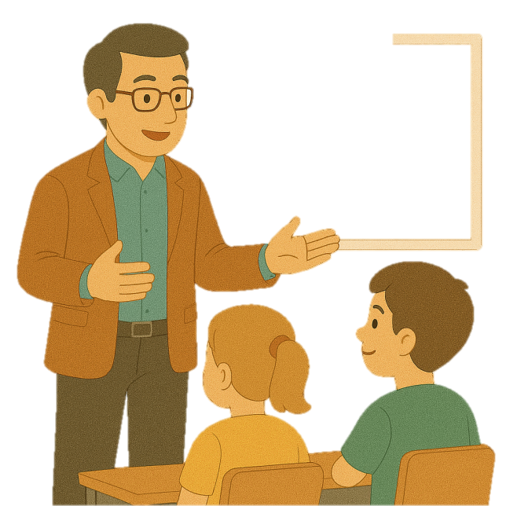
افتتاح الحصة:
أ- نشاط اعتيادي
6 دقائق

Slide 8



النشاط الاعتيادي : سنبدأ حصتنا بترتيب كلمات بالحكمة، ومن استطاع منكم ترتيبها في أقل من دقيقتين يلقب ب « حكيم الحصة».
يقرأ المدرس كلمات الحكمة، وبعد ذلك يدعو التلاميذ إلى إعادة ترتيب هذه الكلمات في أقل من دقيقتين، ثم يستمع بعد ذلك إلى إجابات بعضهم.
رتّبْ كلماتِ الحكمةِ:
عَلَى
جَدَّ
ومَنْ
زَرَعَ
الدَّرْبِ
مَنْ
وَمَنْ
وَصَلَ
وَجَدَ
حَصَدَ
سَارَ

Slide 9


بعد سماع إجاباتكم، الحل هو: مَن جَدَّ وَجَدَ، وَمَن زَرَعَ حَصَدَ، وَمَن سَارَ عَلَى الدَّرْبِ وَصَلَ.
ينوه المدرس بعمل التلاميذ، ويقدم لقب» حكيم الحصة " للتلميذ الذي توصل إلى الحل في أقل من دقيقتين. ويطلب من بعض التلاميذ ، خاصة الذين لم يتوصلوا إلى تقديم أجوبة صحية، إعادة قراءة الحكمة، ثم يشرح الأستاذ معنى الحكمة ويؤكد على مكانة الجد والاجتهاد والمثابرة في حياة الإنسان.
مَنْ جَدَّ وَجَدَ، وَمَنْ زَرَعَ حَصَدَ،
وَمَنْ سَارَ عَلَى الدَّرْبِ وَصَلَ

Slide 10





من يذكرنا بالضوابط التي ينبغي الالتزام بها داخل الفصل؟
ضوابط القسم
يختار المدرس 3 متعلمين للتذكير بضوابط العمل داخل الفصل,

Slide 11
من يذكرنا بالضوابط التي ينبغي الالتزام بها داخل الفصل؟
ضوابط القسم
يختار المدرس 3 متعلمين للتذكير بضوابط العمل داخل الفصل,
أشارك بفعالية، وأطلب الإذن عند المشاركة
أنتبه عندما يتحدث أستاذي، وأصغي بعناية لحديث زملائي وزميلاتي
أطرح أسئلتي كلما كان أمر ما غير واضح بالنسبة إلي
أنجز واجباتي وأنشطتي الصفية والمنزلية بجدية

Slide 12

افتتاح الحصة:
ب- التصريح بالأهداف
4 دقائق

Slide 13

عِندَ نِهَايَةِ هذِهِ الحِصَّةِ، سَتَكُونُونَ قَادِرِينَ عَلَى:
قِرَاءَةِ جمل بِطَلَاقَةٍ.
فَهْمِ مَعَانِي الجمل المُبَاشِرَةِ .

Slide 14

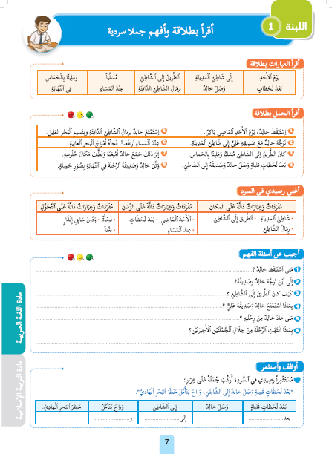
هذا مثال لمهمة سيتعين عليك إنجازها
يُصرح الأستاذ بوضوح عن هدف الحصة
مثال

Slide 15
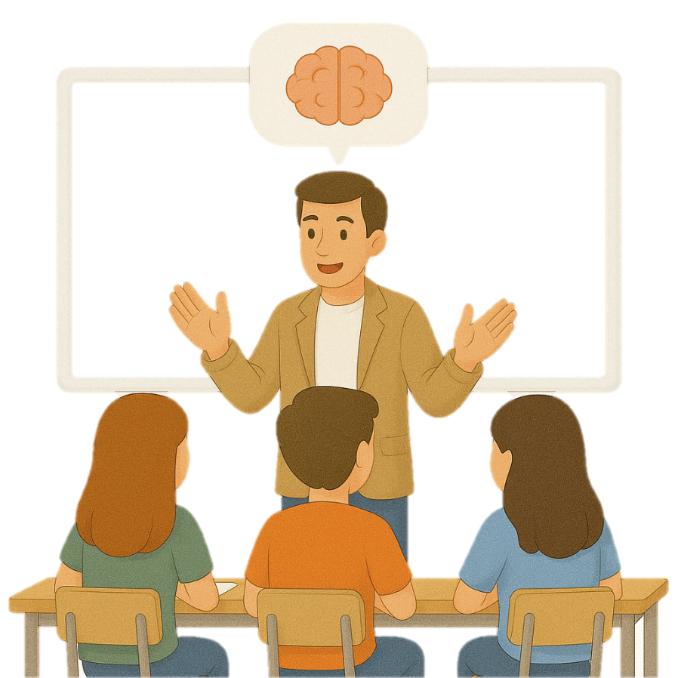

النشاط الأول
القراءة بطلاقة
15 دقيقة

Slide 16

أ- أَقْرَأُ العبارات بِطَلَاقَةٍ 05 دقائق

Slide 17
يحدد الأستاذ(ة) معايير القراءة بطلاقة، ويركز في كل حصة على معيار محدد من بين المعايير المذكورة( اعتماد التدرج في اختيار هذه المعايير) ، مع التصريح للمتعلمين بذلك المعيار المستهدف من الحصة.
- يختر الاستاذ المعيار الأول ( الدِّقة) في هذه الحصة، ويشرح للمتعلمين محدداته وشروطه.
نطق الحروف من مخارجها الصحيحة.
التمييز بين الحركات القصيرة والطويلة، الشدة والتنوين.
احترام علامات الإعراب كما وردت في المقروء.
عدم تغيير، أو حذف، أو إضافة حروف، أو كلمات.
© قراءة سليمة من الأخطاء
(الدِّقَّة)
المحافظة على تدفق القراءة دون تلعثم أو توقفات طويلة.
قراءة عدد مناسب من الحروف/الكلمات في الدقيقة بحسب المستوى/اللبنة.
احترام علامات الوقف والفصل.
تجنب البطء المفرط أو التسرع المخل بالمعنى.
© قراءة وفق وتيرة ثابتة (السرعة والاسترسال)
إبراز الكلمات المفتاحية بالنبر المناسب.
توظيف تنغيم ملائم للجمل (خبرية، استفهامية، تعجبية…).
تنويع النبرة لتفادي الرتابة.
انسجام الصوت مع الجو العاطفي للمقروء.
© قراءة معبرة
(النبر والتنغيم)

Slide 18

1- النمذجة: انتبهوا، سأقرأ العبارات بطلاقة، ثم ستتناوبون على قراءتها من بعدي مع احترام معايير الطلاقة: الدقة والسرعة.
يطلب الأستاذ)ة( انتباه التلاميذ، ثم يقرأ العبارات بطلاقة.
3- بَعْدَ لَحَظَاتٍ
4- الطَّرِيقُ إِلَى الشَّاطِئِ
1- يَوْمُ الأَحَدِ
2- إِلَى شَاطِئِ الْمَدِينَةِ
5- مُسَلِّيا
6- وَمَلِيئًا بِالْحَمَاسِ
9- عِنْدَ الْمَسَاءِ
10- فِي النِّهَايَةِ
7- وَصَلَ خالِدٌ
8- بِرِمَالِ الشَّاطِئِ الدَّافِئَةِ

Slide 19
2- الممارسة الموجهة: معايير الطلاقة: الدقة والسرعة.
يطلب الأستاذ)ة( من بعض التلاميذ المرور إلى السبورة وقراءة بعض العبارات بطلاقة، ويحرص على التصحيح الفوري لقراءة كل تلميذ بإشراك وملائه، ويطلب منهم إبداء رأيهم، ويختم بتقديم تغذية راجعة.
3- بَعْدَ لَحَظَاتٍ
4- الطَّرِيقُ إِلَى الشَّاطِئِ
1- يَوْمُ الأَحَدِ
2- إِلَى شَاطِئِ الْمَدِينَةِ
5- مُسَلِّيا
6- وَمَلِيئًا بِالْحَمَاسِ
9- عِنْدَ الْمَسَاءِ
10- فِي النِّهَايَةِ
7- وَصَلَ خالِدٌ
8- بِرِمَالِ الشَّاطِئِ الدَّافِئَةِ

Slide 20
3- الممارسة المستقلة: معايير الطلاقة: الدقة والسرعة.
يختار الأستاذ)ة( من بين التلاميذ عينة عشوائية، ويقرأ كل واحد منهم خمس عبارات بطلاقة دون تدخل فوري، ثم يقدم تغذية راجعة بعد انتهاء التلميذ من قراءة العبارات المطلوبة.
3- بَعْدَ لَحَظَاتٍ
4- الطَّرِيقُ إِلَى الشَّاطِئِ
1- يَوْمُ الأَحَدِ
2- إِلَى شَاطِئِ الْمَدِينَةِ
5- مُسَلِّيا
6- وَمَلِيئًا بِالْحَمَاسِ
9- عِنْدَ الْمَسَاءِ
10- فِي النِّهَايَةِ
7- وَصَلَ خالِدٌ
8- بِرِمَالِ الشَّاطِئِ الدَّافِئَةِ

Slide 21
ب- أَقْرَأُ الجُملَ بِطَلَاقَةٍ
10 دقائق

Slide 22
أَقْرَأُ الجُملَ بِطَلاقَةٍ
1- اِسْتَيْقَظَ خَالِدٌ يَوْمَ الأَحَدِ المَاضِي بَاكِرًا.
2- تَوَجَّهَ خَالِدٌ مَعَ صَدِيقِهِ عَلِيٍّ إِلَى شَاطِئِ الْمَدِينَةِ.
3- كانَ الطَّريقُ إلى الشّاطِئِ مُسَلِيًّا وَمَلِيئًا بِالْحَمَاسِ.
4- بََعْدََ لَحََظاتٍ قَليلةٍ وَصَلَ خالِدٌ وَصَديقُهُ إِلى الشّاطِئِ.
5- اسْتَمْتَعَ خَالِدٌ برِمَالِ الشّاطِئِ الدَّافِئَةِ وبِنَسيمِ البَْحْرِ العَْلِيلِ.
6- عِنْدَ الْمَساءِ ارتفَعتْ فَجأةً أَمْواجُ الْبَحرِ الْعاتِيَةُ.
7- إثْرَ ذَلكَ، جَمَعَ خَالِدٌ أَمْتِعَتَهُ وَنَظَّفَ مَكَانَ جُلُوسِهِ.
8- وَثَّقَ خَالِدٌ وَصَدِيقُهُ الرِّحْلَةَ فِي النِّهَايَةِ بِصُور جَمِيلَةٍ.

Slide 23

1- النمذجة: أقرأ الجمل بطلاقة.
يحرص الأستاذ)ة( قراءة الجمل المثبتة في الكراسة قراءة اقتدائية وفق معايير الطلاقة: الدقة- السرعة والاسترسال- تمثل المعنى. ويطلب من التلاميذ استعمال الإشارة بالأصبع أو بقلم الرصاص في تتبع الكلمات المقروءة .
يحرص الأستاذ)ة( قراءة الجمل قراءة اقتدائية على تتبع أخطاء المتعلمين.

Slide 24

2- الممارسة الموجهة: نقرأ الآن الجمل قِرَاءَة صامتة، ونضع سطرا أسفل الكلمات التي نجد صعوبة في قراءتها بدقة.
يدعو الأستاذ)ة( التلاميذ إلى قراءة الجمل في كراساتهم بصمت مستعملين الإشارة بالأصبع أو بقلم الرصاص للكلمات المقروءة، وتحديد الكلمات التي وجدوا صعوبة في قراءتها بدقة، قصد تتبع تقدم تمكنهم من قراءتها عند نهاية هذا النشاط.

Slide 25
2- الممارسة الموجهة: نقرأ الآن الجمل بطلاقة.
يطلب الأستاذ)ة( من بعض التلاميذ المرور إلى السبورة وقراءة جمل بطلاقة، مركزا على معيار واحد من هذه المعايير ( الدقة) ويحرص على التصحيح الفوري لقراءة كل تلميذ بإشراك زملائه، ويطلب منهم إبداء رأيهم، ويختم بتقديم تغذية راجعة.

Slide 26
3- الممارسة المستقلة: أقرأ الآن الجمل بطلاقة.
يتناوب التلاميذ على قراءة جمل بطلاقة دون تدخل فوري من الأستاذ)ة(، ثم يقدم الأستاذ)ة( تغذية راجعة بعد انتهاء كل تلميذ من قراءة الجملة المطلوبة، بناء على معايير القراءة السليمة: السلامة من الأخطاء-

Slide 27
4- التغذية الراجعة: أقرأ الكلمات التي كنت أجد صعوبة في قراءتها بطلاقة (المسطر تحتها أثناء القراءة الصامتة)
يختار الأستاذ عينة من التلاميذ الذين وجدوا صعوبة في قراءة بعض الكلمات أثناء مرحلة القراءة الصامتة، ويطلب منهم إعادة قراءتها بطلاقة وبصوت مرتفع، قصد تتبع تطور أدائهم القرائي.

Slide 28
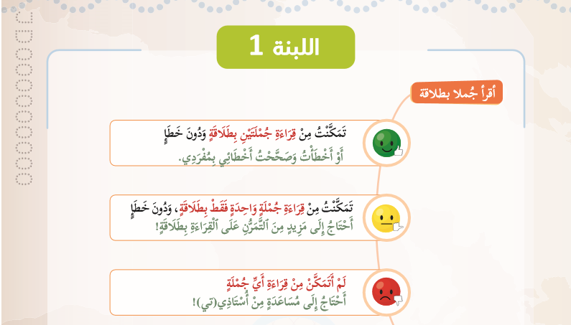

5- التقويم الذاتي: أقوم أدائي القرائي ذاتيا.
يطلب الأستاذ من التلاميذ أن يقوموا أداءهم القرائي ذاتيا بوضع دائرة أمام الرمز الموافق لإنجازه القرائي في الجهة الخاصة بذلك على الكراسة.
أحرص على التقويم الذاتي المنتظم لأدائي القرائي حسب المعايير المحددة في الكراسة ص:6

Slide 29
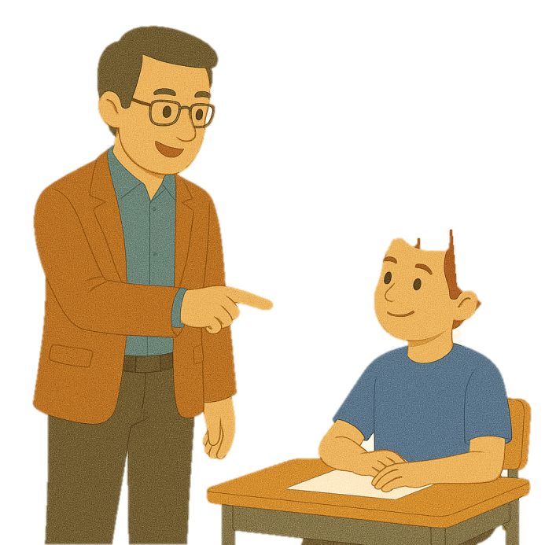
النشاط الثاني
أُغْنِي رَصِيدِي فِي السَّرْدِ
05 دقائق

Slide 30
الآن سنتعرف بعض العبارات التي تساعدنا في إغناء رصيدنا في السرد.
يدعو الأستاذ)ة( التلاميذ إلى قراءة العبارات السردية المثبتة في الكراسة قراءة سليمة، وينبه إلى أنها ستفيدهم في فهم النص المقروء، وفي إنتاج الجمل والفقرات السردية.
مُفْرَدَاتٌ وَعِبَارَاتٌ دَالَّةٌ عَلَى التَّحَوُّلِ | مُفْرَدَاتٌ وَعِبَارَاتٌ دَالَّةٌ عَلَى الزَّمَانِ | مُفْرَدَاتٌ وَعِبَارَاتٌ دَالَّةٌ عَلَى المكانِ
فَجْأَةً، وَدُونَ سَابِقِ إِنْذَارٍ، بَغْتَةً، | الأَحَدُ المَاضِي، بَعْدَ لَحَظَاتٍ، عِندَ المَسَاءِِ، | شَاطِئُ المَدِينَةِِ، الطَّرِيقُ إِلَى الشَّاطِئِ، رِمَالُ الشَّاطِئِ

Slide 31
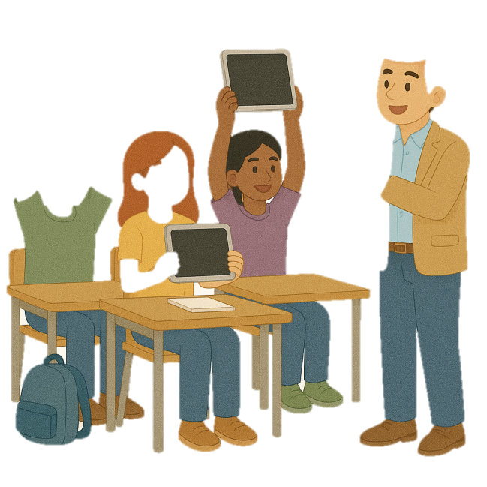
النشاط الثالث
أُجِيبُ عَنْ أَسْئِلَةِ الفَهْمِ
دقيقة 15

Slide 32
الآن، سننتقل إلى فهم المعاني المباشرة للجمل المقروءة، من خلال الأسئلة المثبتة في الكراسة.
-يدعو الأستاذ)ة( بعض التلاميذ إلى قراءة الأسئلة المثبتة في الكراسة بطلاقة، وبعد ذلك يكلفهم جميعا بلإجابة عنها.
- تنتهي أنشطة» أُجِيبُ عَنْ أَسْئِلَةِ الفَهْمِ» بتقييم ذاتي محددة معاييره في الكراسة، ويحرص الأستاذ على إنجاز التلاميذ له
1- مَتَى اسْتَيْقَظَ خَالِدٌ؟
2- إِلَى أَيْنَ تَوَجَّهَ خَالِد وَصَدِيقُهُ؟
3- كَيْفَ كَانَ الطَّرِيقُ إِلَى الشَّاطِئِ؟
4- بِمَاذَا اسْتَمْتَعَ خَالِد وَصَدِيقُهُ عَلِي؟
5- مَتَى عَادَ خَالِدٌ مِنْ رِحْلَتِهِ؟
6- بِمَاذَا انْتَهَتِ الرِّحْلَةُ مِنْ خِلَالِ الجُمْلَتَيْنِ الأَخِيرَتَيْنِ؟

Slide 33
1- النمذجة: لاحظوا معي السؤال الأول: متى وقعت أحداث القصة؟
- يوجه الأستاذ التلاميذ إلى ملاحظة السؤال الأول، وتأمل أداة الاستفهام الواردة فيه، وربطها بالزمن انطلاقا من نشاط أغني رصيدي وانطلاقا من النص, ويوضح للمتعلمين سيرورة توصله للجواب
- يقوم الأستاذ بنمذجة فورية لكل سؤال من باقي الأسئلة إذا تبين له عدم توصل جل التلاميذ للإجابة عنه
1- مَتَى اسْتَيْقَظَ خَالِدٌ؟
❹
الجملة المقروءة
اِسْتَيْقَظَ خَالِد يَوْمَ الأَحَدِ المَاضِي بَاكِرًا.
❸
عبارات دالة على الزمن
ذات يوم..... وَفِي آخِرِ اللَّيْلِ... بعد مرور أيام باكرا متأخرا
❷
أداة الاستفهام: مَتَى
دالة على ؟ الزمن
❶
مَتَى اسْتَيْقَظَ خَالِدٌ؟ ؟
...............................
يَوْمَ الأَحَدِ المَاضِي بَاكِرًا
اسْتَيْقَظَ خَالِدٌ
❺الجواب الصحيح

Slide 34

2- الممارسة الموجهة: ننتقل الآن، إلى الجواب عن السؤالين 2 و3 بشكل ثنائي
- يوجه الأستاذ التلاميذ إلى الاشتغال في ثنائيات للجواب عن السؤالين 2 و3، حيث يتناقش كل ثنائي حول إجابة كل منها عن كل سؤال، مع توضيح سيرورة الجواب المتوصل إليه.
- يراقب الأستاذ تفاعل الثنائيات، عبر التجول بين الصفوف، وتقديم التوجيهات والتغذية الراجعة عند الحاجة.
2- إِلَى أَيْنَ تَوَجَّهَ خَالِد وَصَدِيقُهُ؟
3- كَيْفَ كَانَ الطَّرِيقُ إِلَى الشَّاطِئِ؟

Slide 35
2- الممارسة الموجهة: الجواب عن السؤالين 2 و3 بشكل ثنائي
- يستمع الأستاذ إلى أجوبة بعض الثنائيات ويطلب التعليل أو إعادة الصياغة عند الحاجة، قبل أن يبرز الجواب الصحيح، مع تقديم تغذية راجعة حول منطق التوصل إلى الجواب الصحيح.
2- إِلَى أَيْنَ تَوَجَّهَ خَالِد وَصَدِيقُهُ؟
الجواب:......................................................................................................................
3- كَيْفَ كَانَ الطَّرِيقُ إِلَى الشَّاطِئِ؟
الجواب: .........................................................................................................................

Slide 36

2- الممارسة الموجهة: الجواب عن السؤالين 2 و3 بشكل ثنائي
- يستمع الأستاذ إلى أجوبة بعض الثنائيات ويطلب التعليل أو إعادة الصياغة عند الحاجة، قبل أن يبرز الجواب الصحيح، ثم يطالب المتعلمين الذين لم يقدموا أجوبة صحيحة بإعادة قراءتها، مع تقديم تغذية راجعة حول منطق التوصل إلى الجواب الصحيح.
2- إِلَى أَيْنَ تَوَجَّهَ خَالِد وَصَدِيقُهُ؟
الجواب: تَوَجَّهَ خَالِد وَصَدِيقُهُ إِلَى شَاطِئِ الْمَدِينَةِ
3- كَيْفَ كَانَ الطَّرِيقُ إِلَى الشَّاطِئِ؟
الجواب: كَانَ الطَّرِيقُ إِلَى الشَّاطِئِ مُسَلِّيا

Slide 37
3- الممارسة المستقلة: ننتقل الآن، إلى الجواب عن بقية الأسئلة بشكل فردي
يوجه الأستاذ التلاميذ إلى الاشتغال بطريقة فردية في الإجابة باقي الأسئلة، ويحرص على مراقبة تقدم الإنجاز، ويقدم التغذية الراجعة عند الحاجة.
4- بِمَاذَا اسْتَمْتَعَ خَالِد وَصَدِيقُهُ عَلِي؟
5- مَتَى عَادَ خَالِدٌ مِنْ رِحْلَتِهِ؟
6- بِمَاذَا انْتَهَتِ الرِّحْلَةُ مِنْ خِلَالِ الجُمْلَتَيْنِ الأَخِيرَتَيْنِ؟

Slide 38
3- الممارسة المستقلة: ننتقل الآن، إلى الجواب عن بقية الأسئلة بشكل فردي
يوجه الأستاذ التلاميذ إلى الاشتغال بطريقة فردية في الإجابة باقي الأسئلة، ويحرص على مراقبة تقدم الإنجاز، ويقدم التغذية الراجعة عند الحاجة.
4- بِمَاذَا اسْتَمْتَعَ خَالِد وَصَدِيقُهُ عَلِي؟
الجواب:.........................................................................................................................
5- مَتَى عَادَ خَالِدٌ مِنْ رِحْلَتِهِ؟
الجواب:.......................................................................................................................
6- بِمَاذَا انْتَهَتِ الرِّحْلَةُ مِنْ خِلَالِ الجُمْلَتَيْنِ الأَخِيرَتَيْنِ؟
الجواب:........................................................................................................................

Slide 39
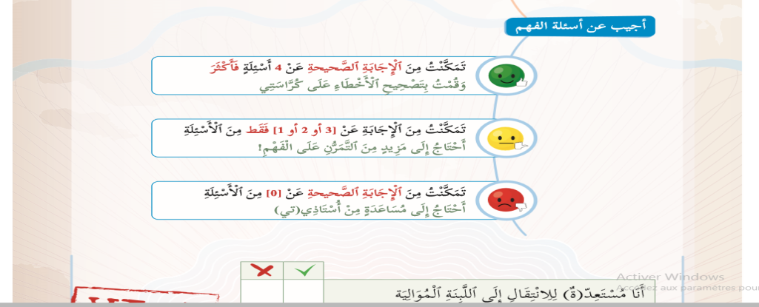

3- الممارسة المستقلة: ننتقل الآن، إلى الجواب عن بقية الأسئلة بشكل فردي.
- يستمع الأستاذ إلى أجوبة بعض الثنائيات ويطلب التعليل أو إعادة الصياغة عند الحاجة، قبل أن يبرز الجواب الصحيح، ثم يطالب المتعلمين الذين لم يقدموا أجوبة صحيحة بإعادة قراءتها، مع تقديم تغذية راجعة حول منطق التوصل إلى الجواب الصحيح.
4- بِمَاذَا اسْتَمْتَعَ خَالِد وَصَدِيقُهُ عَلِي؟
الجواب: اسْتَمْتَعَ خَالِد وَصَدِيقُهُ عَلِي برِمَالِ الشّاطِئِ الدَّافِئَةِ وبِنَسيمِ البَحْرِ العلِيلِ
5- مَتَى عَادَ خَالِدٌ مِنْ رِحْلَتِهِ؟
الجواب: عَادَ خَالِدٌ مِنْ رِحْلَتِهِ مساءً
6- بِمَاذَا انْتَهَتِ الرِّحْلَةُ مِنْ خِلَالِ الجُمْلَتَيْنِ الأَخِيرَتَيْنِ؟
الجواب: انْتَهَتِ الرِّحْلَةُ بتنظيف المَكَانِ وتوثيق الرِّحْلَةِ بِصُوَر جَمِيلَةٍ
أحرص على التقويم الذاتي
المنتظم لأدائي في الفهم القرائي

Slide 40
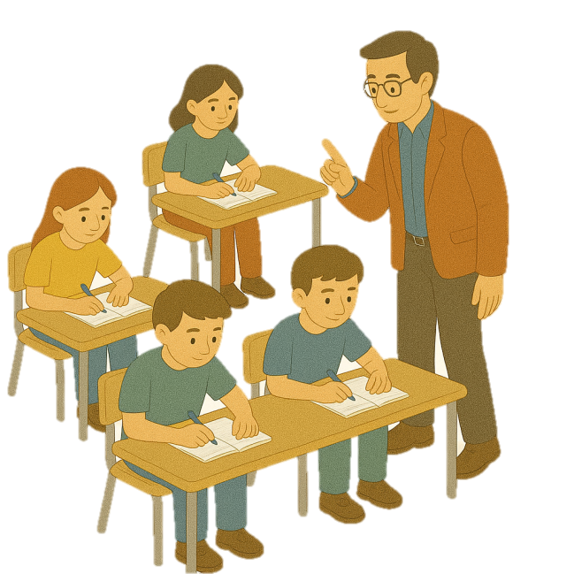
النشاط الرابع
أُوَظِّفُ وأَسْتَثمِرُ
5 دقائق

Slide 41

الآن، سنوظف تعلماتنا في إنتاج جمل سردية
يوجه الأستاذ التلاميذ لتوظيف تعلماتهم السابقة لإنتاج جمل سردية على غرار الجملة المقترحة.
أُرَكِّبُ جُمْلَةً عَلَى غَرَارِ:
بَعْدَ لَحَظاتٍ قَليلةٍ، وَصَلَ خالِد إِلى الشّاطِئِ، وَراحَ يَتَأمَّلُ مَنظرَ البَحرِ الْهادِئِ.
مَنظرَ البَحرِ الْهادِئِ | وَراحَ يَتَأمَّلُ | إِلى الشّاطِئِ | وَصَلَ خالِد | بَعْدَ لَحَظاتٍ قَليلةٍ
........................ | و ..................... | إلى ................. | ...................... | بعد ..................

Slide 42
هيا لنراجع معا الأجوبة المقترحة من قبلكم.
يطلب الأستاذ من التلاميذ تقديم أجوبتهم، ويحرص على تصحيح الأخطاء وتوثيق أجوبة نموذجية على السبورة وتناوب بعض التلاميذ ( خاصة الذين لم يتوصلوا إلى تقديم أجوبة صحيحة ) على قراءتها.
أُرَكِّبُ جُمْلَةً عَلَى غَرَارِ:
بَعْدَ لَحَظاتٍ قَليلةٍ وَصَلَ خالِد إِلى الشّاطِئِ، وَراحَ يَتَأمَّلُ مَنظرَ البَحرِ الْهادِئِ.
مَنظرَ البَحرِ الْهادِئِ | وَراحَ يَتَأمَّلُ | إِلى الشّاطِئِ | وَصَلَ خالِد | بَعْدَ لَحَظاتٍ قَليلةٍ
........................ | و ..................... | إلى ................. | ...................... | بعد ..................

Slide 43
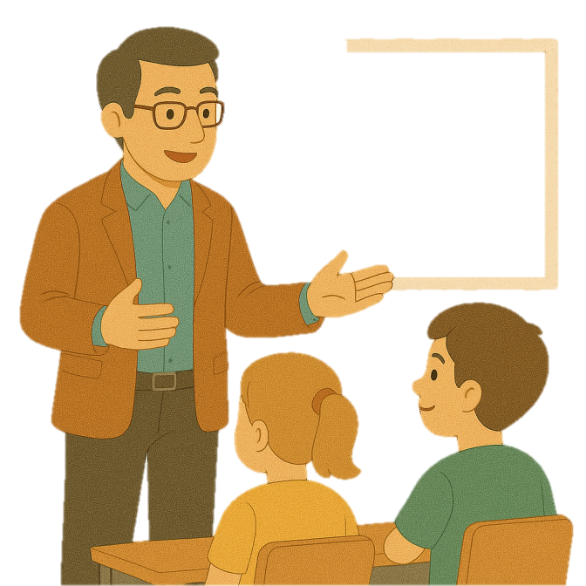
وَصَلْنَا إِلَى نِهَايَةِ ٱلْحصَّةِ
اختتام الحصة
05 دقائق

Slide 44

اليوم أغنينا رصيدنا السردي بعبارات وأساليب جديدة تتعلق بالسرد. فمن يذكرنا ببعض منها:
يطلب الأستاذ من التلاميذ تقديم عبارات وأساليب سردية مما تم تعلمه في الحصة.
التعبير الأول: ............
التعبير الثاني:................
التعبير الثالث:....................
التعبير الرابع: ..................

Slide 45
اليوم أغنينا رصيدنا السردي بعبارات وأساليب جديدة تتعلق بالسرد. فمن يذكرنا ببعض منها:
بَعْدَ تَقْدِيمِ المُتَعَلِّمِينَ لِأَجْوِبَتِهِمْ يَخْتَارُ الأُسْتَاذُ الأجوبة الجيدة، ويدعوهم الى قراءة الاجوبة المقترحة على الشريحة قراءة سليمة.
يَوْمَ الأَحَدِ المَاضِي
تَوَجَّهَ إِلَى شَاطِئِ الْمَدِينَةِ
بَعدَ لَحَظاتٍ قَليلةٍ
عِنْدَ الْمَساءِ .......

Slide 46

في المنزل، اكتب مجموعة من السلوكات الإيجابية .
قام خالد بمجموعة من السلوكات الايجابية عبَّر من خلالها عن احترامه للمكان وللآخرين، حيث جمع أمتعته ونظف مكان جلوسه.
في المنزل، اُجرد باقي السلوكات الإيجابية التي تراها مهمة لتحقيق العيش المشترك، مثل :
إلقاء النفايات في سلة المهملات
خفض الصوت في الأماكن العامة
.....................................
.....................................
......................................
.......................................
.......................................

Slide 47

وَصَلْنَا إِلَى نِهَايَةِ ٱلْحَصَّةِ. لَا تَنْسَوْا مُرَاجَعَةَ دُرُوسِكُمْ، وَإِنْجَازَ وَاجِبَاتِكُمْ.

